Slide 1
Usinas Fotovoltaicas
Energia limpa, sustentável e acessível

Slide 2
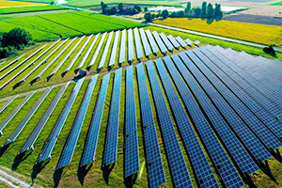
Usinas Fotovoltaicas
O SOL COMO FONTE DE ENERGIA, ECONOMIA E SUSTENTABILIDADE
O que é uma usina fotovoltaica:
é uma grande central geradora elétrica que utiliza milhares de placas fotovoltaicas ou outras tecnologias para, de forma direta ou indireta, transformar a luz do sol em eletricidade e enviá-la aos centros urbanos por meio de linhas de transmissão.
A energia fotovoltaica é a eletricidade produzida com a luz solar. Quanto mais radiação a placa fotovoltaica coleta, maior é a quantidade de energia elétrica produzida. O sol é uma fonte de energia considerada renovável pois é natural, limpa e está disponível o tempo todo. Além disso, sua produção não gera resíduos e não emite gases de efeito estufa, sem falar que a produção dessa tecnologia é mais sustentável e controlada para que o processo de fabricação não prejudique o ecossistema.

Slide 3
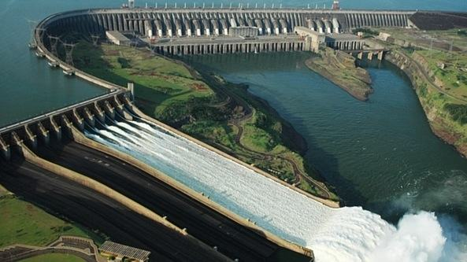
O QUE TEMOS HOJE?
HIDRELETRICAS
Até pouco tempo acreditava-se que as hidrelétricas eram uma fonte de energia limpa ou não poluente. Hoje sabe-se que elas causam grandes impactos ambientais como, por exemplo, a decomposição da vegetação submersa que dá origem a gases como o metano, o gás carbônico e o óxido nitroso, que causam mudanças climáticas.
Representam ainda:
Altos custos de construção e manutenção;
Completamente dependentes de chuva gerando riscos de perdas das turbinas ou desligamentos em casos de volume mínimo de capacidade do reservatório proveniente de falhas de projetos;

Slide 4
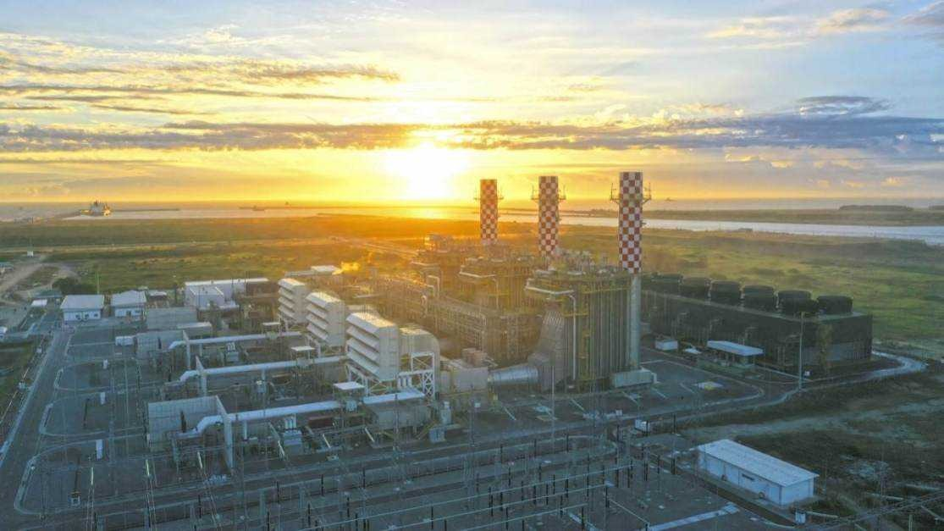
O QUE TEMOS HOJE?
TERMELETRICAS
Brasil aumentou em 121% emissões de CO2 por uso de termelétricas em 2021.
Usinas movidas a combustíveis fosseis já representam 21% do Sistema Interligado Nacional de energia.
Um levantamento do Instituto de Energia e Meio Ambiente (IEMA), produzido com exclusividade para a CNN, mostra que de 2020 para 2021, o Brasil aumentou em 121% a emissão de gás carbônico (CO2) por queima de combustíveis fósseis utilizados em usinas termelétricas. O estudo compara as emissões dos primeiros nove meses desse ano, com o mesmo período do ano passado.
Considerando que o ano de 2020 foi atípico em questão de carga energética, e consequentemente em geração de energia, o levantamento também fez um comparativo com os dados de 2019, no período pré pandemia. Há dois anos, as termelétricas representavam 13% das usinas usadas no Sistema Interligado Nacional de energia (SIN). Agora em 2021, elas já correspondem a 21% do total.

Slide 5
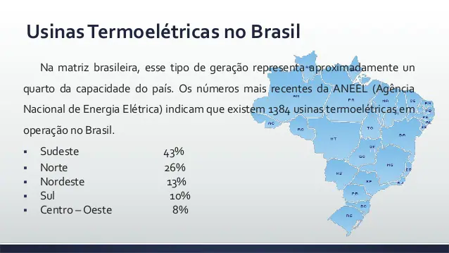
O QUE TEMOS HOJE?
TERMELETRICAS
Em comparação com usinas hidrelétricas, são mais rápidas de construir, podendo assim suprir carências de energia de forma rápida;
Podem ser instaladas em locais próximos ás regiões de consumo, reduzindo o custo de torres e linhas de transmissão;
São alternativas para países que não possuem outros tipos de fontes de energia;
Repasse dos custos ao consumidor sem retorno efetivo em qualidade e segurança do fornecimento;
Ambas demonstram falta de planejamento e política sustentável, são pontos negativos das energias atuais.
(Acho interessante aproveitar este destaque da Usina Termeletrica e os percentuais, além destes 2 itens que de reprovação que atingem tanto a hidre com a Termeletrica.)

Slide 6
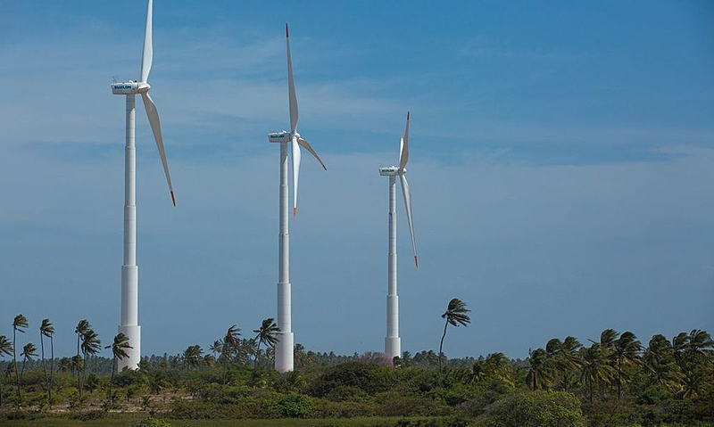
O QUE TEMOS HOJE?
EÓLICAS
Os cataventos aerogeradores são sistemas de geração de energia eólica presentes em 695 pontos do país.
Só no estado de Pernambuco, são 33 parques eólicos em funcionamento. Entre eles está o Parque Eólico “São Clemente”, município de Caetés, no agreste pernambucano, construído pela empresa Casa dos Ventos.
Contudo, para as pessoas que moram próximas ao parque eólico, o barulho dos aerogeradores é o que elas escutam dia e noite desde 2016, sem um minuto de silêncio sequer.

Slide 7
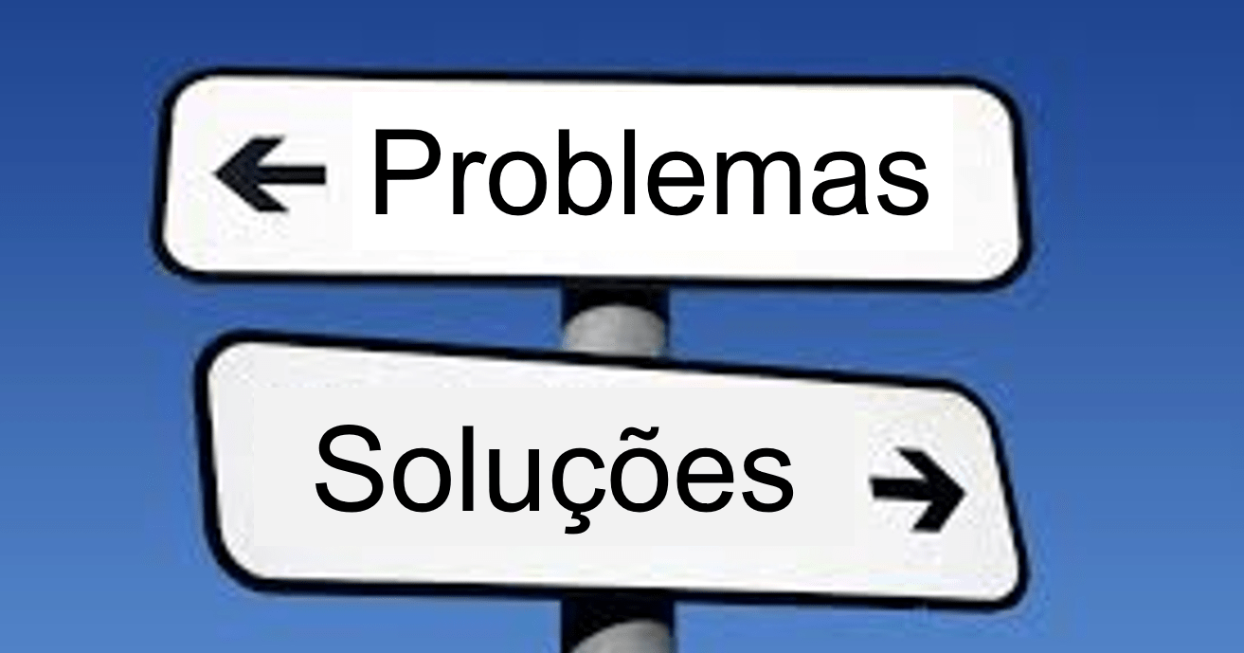

HORIZONTE QUE SE APRESENTA
Energia solar deve crescer quase 70% em 2021, diz boletim.
Dados do Boletim Mensal de Energia do mês de agosto apontam que a geração de energia solar pode chegar a 18 TWh em 2021 – um crescimento de 67% em relação aos 10,7 TWH de 2020.
Desse total, a geração solar distribuída terá o maior crescimento, em torno de 125%, gerando 10,8 TWh em 2021 ante 4,8 TWh em 2020.
CNN Brasil
A viabilidade da implantação de energia fotovoltaica é baseada em um projeto de lei, que tem objetivo de incluir pequenas Companhias/Entidade produtoras de energia fotovoltaica, afim de distribuir o monopólio dos detentores de energia hidrelétrica no país. Segundo uma pesquisa feita pelo INPE (Instituto Nacional de Pesquisas Espaciais), o Brasil é o país com maior incidência de raios solares do mundo.
(Não entendi seu texto.)

Slide 8
HORIZONTE QUE SE APRESENTA

Slide 9
HORIZONTE QUE SE APRESENTA
Pontos que merecem atenção
Apesar de apresentar inúmeros benefícios, conforme vimos acima, essa fonte de energia possui alguns pontos de atenção que precisam ser mencionados:
Produção variável de acordo com as condições atmosféricas;
Durante a noite, a energia solar não é produzida;
Regiões localizadas em latitudes médias/altas produzem pouca energia solar durante o inverno;
O armazenamento desse tipo de energia é pouco eficiente se comparado à energia hidrelétrica, aos combustíveis fósseis e à biomassa.

Slide 10
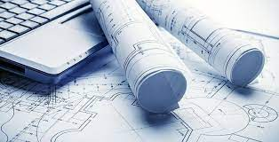
HORIZONTE QUE SE APRESENTA
Energia solar em Minas
Cemig precisa acompanhar demanda pela nova energia gerada em fazenda solares e por pequenos geradores.
Cresce em Minas a procura por áreas de grande insolação, próprias para a instalação das chamadas fazendas solares. Falta que a Cemig acelere a construção de linhas de transmissão e de subestações, essenciais para o aproveitamento, através da transferência da energia gerada. A energia solar tem o mais econômico custo de instalação por quilowatt gerado. É um investimento que dura 25 anos, gera milhares de empregos e tem seu aproveitamento muito mais barato do que as demais formas de oferta de energia. Se a Cemig fosse mais eficiente nessa percepção, vários problemas de Minas, nessa demanda da energia poderiam estar resolvidos de maneira melhor, com repercussões sociais mais eficazes. Sobretudo na geração de empregos, renda e na fixação de pessoas nas suas regiões de origem.
As pequenas empresas produtoras de energia fotovoltaica irão fornecer serviços para a população e até mesmo outras instituições, afim de diminuir o valor gasto em energias de alto custo, visto que o custo da energia solar para o consumidor final é bem menor. Além disso, diminuir os impactos ambientais e ecológicos que as usinas hidrelétricas causam.
(Também não entendi)

Slide 11

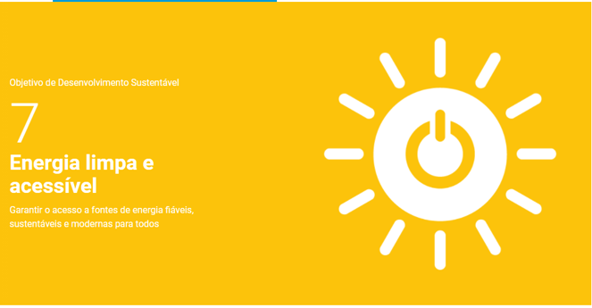
PROJETO
Usinas Fotovoltaicas - Energia limpa, sustentável e acessível
O Projeto surgiu da chamada a contribuição com os objetivos de Desenvolvimento Sustentável, Nações Unidas agenda 2030 no Brasil, apelo global à ação para acabar com a pobreza, proteger o meio ambiente e o clima e garantir que as pessoas, em todos os lugares, possam desfrutar de paz e de prosperidade.
Objetivo 7. Assegurar o acesso confiável, sustentável, moderno e a preço acessível à energia para todas e todos.
7.1 Até 2030, assegurar o acesso universal, confiável, moderno e a preços acessíveis a serviços de energia.
7.2 Até 2030, aumentar substancialmente a participação de energias renováveis na matriz energética global
7.3 Até 2030, dobrar a taxa global de melhoria da eficiência energética
7.a Até 2030, reforçar a cooperação internacional para facilitar o acesso a pesquisa e tecnologias de energia limpa, incluindo energias renováveis, eficiência energética e tecnologias de combustíveis fósseis avançadas e mais limpas, e promover o investimento em infraestrutura de energia e em tecnologias de energia limpa
7.b Até 2030, expandir a infraestrutura e modernizar a tecnologia para o fornecimento de serviços de energia modernos e sustentáveis para todos nos países em desenvolvimento, particularmente nos países menos desenvolvidos, nos pequenos Estados insulares em desenvolvimento e nos países em desenvolvimento sem litoral, de acordo com seus respectivos programas de apoio

Slide 12
SOLUÇÃO
Abertura ao crédito com taxas especiais para aquisição das usinas fotovoltaicas;
Incentivo fiscal nas gerações e aquisição das gerações excedentes;
Garantia de compra do excedente ou repasse a terceiro;
Embargo e Redirecionamento de verbas e projetos APROVADOS para criação de outros meios de geração de energia que não seja FOTOVOLTAICAS.
Estudos de Engajamento/migração das distribuidoras de energia, á implementação das Usinas FOTOVOLTAICAS.

Slide 13
CONCLUSÃO

